Slide 1
深度学习
基础及应用

Slide 2
项目七 利用迁移学习进行图像分类
知识目标
了解迁移学习的数学定义。
了解迁移学习的分类。
掌握预训练模型的复用策略。
了解Keras中常用的预训练模型。
项目目标
技能目标
能够根据实际情况构建数据集。
能够使用Keras加载预训练模型。
能够使用Keras预训练模型构建网络模型。
素养目标
提高使用已有知识解决新问题的能力。

Slide 3

项目七 利用迁移学习进行图像分类
小旌参加了一个大学生机器学习竞赛，要求使用Kaggle网站上的指定图像集完成图像分类。
小旌选择了猫狗大战图像集，该数据集共有37 500张猫和狗的图像（格式为“.jpeg”），其中，训练集中顺序排列的猫和狗图像各12 500张，测试集中乱序排列的猫和狗图像共12 500张。
在竞赛中，受时间和计算资源的限制，小旌发现从头训练卷积神经网络模型用时过长，于是，他决定使用迁移学习技术，构建基于预训练模型的网络模型来实现图像分类。
项目描述

Slide 4
项目七 利用迁移学习进行图像分类
按照项目要求，将猫狗大战网络模型的构建、编译、训练及应用的步骤分解如下。
第1步：下载并整理图像。下载猫狗大战项目图像文件，解压并整理训练集和测试集文件夹。
第2步：构建数据集。读取图像文件，解码后调整其形状并进行标准化处理，构建数据集。
第3步：构建基于VGG16的网络模型。加载预训练好的VGG16网络模型，冻结其卷积基部分，新建分类器部分，分类器部分包括一个拉伸层、两个全连接层、两个Dropout层和一个输出层。
第4步：编译和训练网络模型。
第5步：应用网络模型。读取测试图像并进行预处理，然后使用训练好的模型进行预测并显示图像及预测结果。
项目分析

Slide 5


项目七 利用迁移学习进行图像分类
项目准备
全班学生以3～5人为一组进行分组，各组选出组长。组长组织组员扫码观看“什么是迁移学习”视频，讨论并回答下列问题。
问题1：生活中的迁移学习有哪些？请举例说明。
问题2：简述迁移学习在卷积神经网络中的应用方法。
什么是迁移学习
点击此处播放微课

Slide 6
章节导航
项目七
利用迁移学习进行图像分类
7.1
迁移学习
7.2
预训练模型

Slide 7


7.1
迁移学习

Slide 8

7.1
迁移学习
什么是迁移学习呢？
迁移学习
（transfer learning）
是一种机器学习技术，它通过从相关领域已学习的任务中转移知识，完成或改进目标域的任务学习效果。

Slide 9
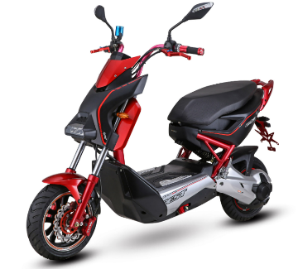
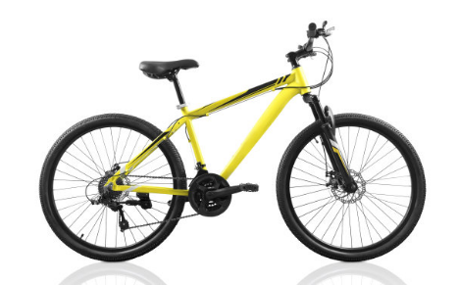
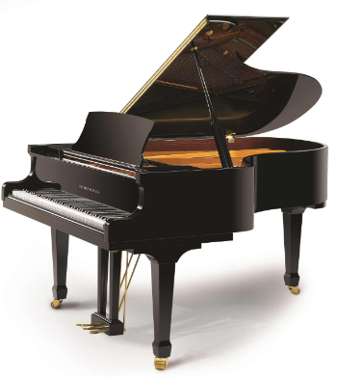
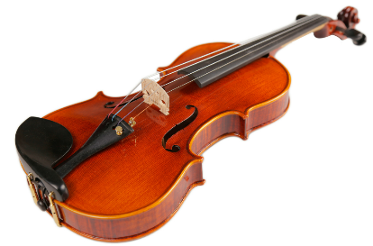
7.1
迁移学习
在生活中，有很多迁移学习的例子：
学会骑自行车后，再学习骑电动自行车会相对容易。
在深度学习中，大部分数据或任务是相关的，通过迁移学习即可将已经学到的模型参数迁移到新的模型中，从而加快并优化模型的学习效率，不用像大多数神经网络那样从零学习。
例如，可以将一个已有的老虎和大象的图像分类预训练模型，应用于猫和狗图像分类的新任务中。
预训练模型是在大量数据集上进行了训练的，用预训练模型训练过的权重参数初始化新任务模型的权重参数，可以减少训练时间和泛化误差。
学会拉小提琴后，再学习弹钢琴要比零基础学得更快。

Slide 10



7.1.1
迁移学习的数学定义
域D由特征空间X和产生特征空间的概率分布P(X)组成。域分为源域（Ds）和目标域（Dt）。
任务T由目标预测函数f()和标签空间Y组成，通过大量的数据训练，得到一个客观的目标预测函数f()，使用目标预测函数f()对新样本进行预测。任务分为源任务（Ts）和目标任务（Tt）。
给定源域Ds和源任务Ts、目标域Dt和目标任务Tt，迁移学习的目的是获取源域Ds和源任务Ts中的知识以帮助提升目标域Dt中的预测函数f()的学习能力，其中，Ds≠Dt或Ts≠Tt。

Slide 11
7.1.2
迁移学习的分类
从不同的角度，根据不同的方式，可以将迁移学习划分为不同的类别，具体如表所示。
分类方式 | 分 类 | 描 述
按学习 方式分类 | 基于样本的迁移学习 | 源域中数据样本的一部分通过重定权重的方法重用于目标域任务的学习
 | 基于特征的迁移学习 | 找出源域和目标域中共同或相似的特征，利用这一部分特征进行迁移学习
 | 基于模型的迁移学习 | 从模型的角度出发，共享源域模型与目标域模型之间的某些参数以达到迁移学习的效果
 | 基于关系的迁移学习 | 利用两个域之间的相关性知识建立一个映射来达到迁移学习的效果

Slide 12
7.1.2
迁移学习的分类
(续）
分类方式 | 分 类 | 描 述
按迁移 场景分类 | 归纳式迁移学习 | 源域和目标域相同或相关；而源任务和目标任务却不同，但它们具有一定的相关性
 | 直推式迁移学习 | 源域和目标域不同但相关；而源任务和目标任务相同
 | 无监督迁移学习 | 源域和目标域或源任务和目标任务都不同，但相关
按特征 空间分类 | 同构迁移学习 | 源域和目标域的特征空间维度相同但特征分布不同
 | 异构迁移学习 | 源域和目标域的特征空间维度不同或特征空间内容不同
高手点拨
基于样本的迁移学习方法与基于特征的迁移学习方法不同点在于，前者是直接从实际源域数据中选择与目标域中相近的数据来进行迁移；后者则先通过特征变换将源域、目标域数据变换到同一特征空间，再进行迁移学习。

Slide 13

课堂训练
按学习方式分类，迁移学习可分为哪几类？

Slide 14
课堂小结
迁移学习
迁移学习的数学定义
迁移学习的分类

Slide 15
7.2
预训练模型

Slide 16
7.2
预训练模型
什么是预训练模型呢？
预训练模型
预训练模型是指一些已经在大型数据集上经过长期训练得到的模型。通常这些预训练模型具有良好的模型权重参数。因此，在一些新模型进行迁移学习时，它们常被作为基础底层模型用于训练。

Slide 17


7.2.1
预训练模型的复用
典型的卷积神经网络可分为 卷积基 和 分类器 两部分。
卷积基是由多组卷积层和池化层组成的神经层，用于特征提取。
分类器是在卷积基之后，使用全连接层创建的，能够基于检测到的特征完成图像分类。
复用预训练模型时，通常会删除原始的分类器，然后根据任务实际情况添加新的分类器，并对模型进行微调。
复用预训练模型的策略有3种，如图所示。
复用预训练模型的策略

Slide 18

7.2.1
预训练模型的复用
（1）训练整个模型。利用预训练模型的体系结构，根据数据集对其进行训练。如果从零开始训练模型，那么需要一个大型数据集和大量的计算资源。
（2）训练一些层，冻结其他层。在深度卷积神经网络中，越靠前面的卷积层，其学到的特征越具有泛化的特征，这些特征并不会因为不同的训练数据集而训练出不同的结果。通常，如果有一个较小的数据集和大量的参数，往往会选择冻结更多的卷积层，以避免过度拟合；相反，如果数据集较大，且参数的数量较少，那么可以通过给新任务训练更多的卷积层来完善模型。
（3）冻结卷积基。其主要思想是将卷积基保持在原始形式，然后将其输出提供给分类器。把预训练模型作为固定的特征提取途径，适用于缺少计算资源且数据集很小的情况。

Slide 19
7.2.2
Keras中的预训练模型
Keras提供了大量的预训练模型供开发者使用，常用模型如表所示。
模型系列 | 模型名称
VGGNet | VGG16、VGG19
ResNet | ResNet50、ResNet50V2、ResNet101、ResNet101V2、ResNet152、ResNet152V2
MobileNet | MobileNet、MobileNetV2
Inception | InceptionV3、InceptionResNetV2、Xception
DenseNet | DenseNet121、DenseNet169、DenseNet201
NASNet | NASNetLarge、NASNetMobile
Keras中的常用预训练模型

Slide 20
7.2.2
Keras中的预训练模型
Keras中的预训练模型可以通过tf.keras.applications下的相应函数进行加载。
例如，加载VGG16预训练模型代码如下。
tf.keras.applications.VGG16(weights="imagenet",include_top=
False,input_shape=input_shape)
weights表示模型使用的权重，参数值为“imagenet”表示使用ImageNet数据集预训练权重，该数据集有150万张图像，分为1 000多个类别，若参数值为None则表示只使用模型结构，需要自行训练权重
include_top数据类型为布尔型，表示是否包含网络模型顶部的分类器部分
input_shape表示输入数据的形状
高手点拨
在加载预训练模型时，Keras会自动下载权重并存储在C:\Users\User_name\.keras\ models\（User_name为该计算机中使用Anaconda的用户名）文件夹中。

Slide 21
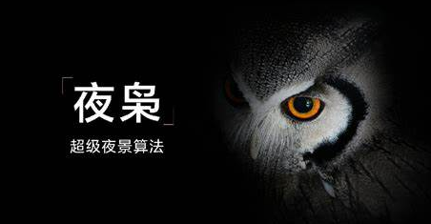

素养之窗
2022年，小米公司夜枭算法团队在CVPR（IEEE国际计算机视觉与模式识别会议）的NTIRE夜景渲染比赛中，获得了大众评审和摄影师评审两项世界冠军。
使用夜枭算法处理的照片，背后调用了数十个核心算法，包括AI噪声估计，AI去噪、AI细节增强、AI场景分割等。这些算法均使用了深度学习技术，提升了手机相机拍照和视频的画质效果。
除了夜枭算法外，小米公司的技术创新体系在自然语言处理、计算机视觉、知识图谱、智能设备接入等人工智能与物联网关键技术领域均拥有业界领先的成果。

Slide 22

课堂训练
简述预训练模型的复用策略。

Slide 23
课堂小结
预训练模型
预训练模型的复用
Keras中的预训练模型

Slide 24
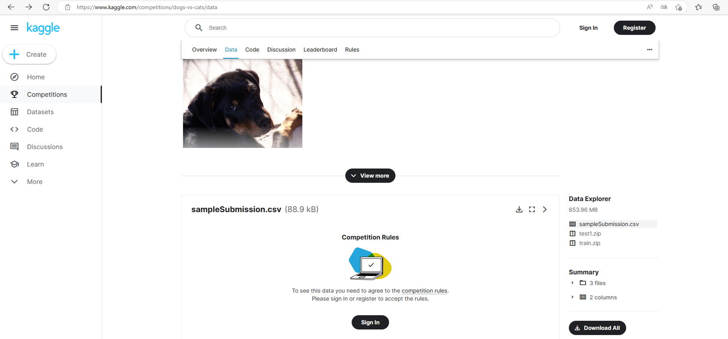
项目实施 ——猫狗大战
1. 下载并整理图像
步骤 1 访问https://www.kaggle.com/c/dogs-vs-cats，在打开的网页中单击“Data”→“Download All”按钮，下载图像压缩包，如图所示。
指点迷津
除了到网站下载数据集外，也可以使用本书配套素材“project\train.zip”文件和“project\test1.zip”文件，复制它们到Jupyter工作目录中即可。
侧重点不同
下载图像压缩包

Slide 25
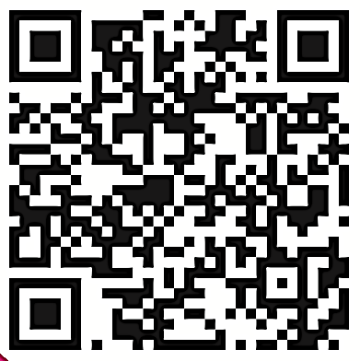

项目实施 ——猫狗大战
1. 下载并整理图像
步骤 2 解压下载的文件“dogs-vs-cats.zip”，将“train.zip”和“test1.zip”解压到Jupyter Notebook的工作目录下。
步骤 3 为方便建立图像标签，在文件夹“train”中建立两个子文件夹，分别命名为“cat”和“dog”，并将文件夹“train”中文件名以“cat”开头的图像文件移动到文件夹“cat”中，将文件名以“dog”开头的图像文件移动到文件夹“dog”中。
下载并整理图像
点击此处播放微课
侧重点不同
高手点拨
为猫狗大战图像集建立标签还可以通过正则表达式提取文件名称中的字符串“cat”和“dog”来实现。

Slide 26


项目实施 ——猫狗大战
2. 构建数据集
步骤 1 导入本项目所用到模块与包。
步骤 2 定义数据读取函数，函数参数为指定文件夹。
① 读取指定文件夹下的图像文件信息
② 创建特征张量（值为对应图像的文件名）和标签张量（猫的标签值设置为0，狗的标签值设置为1）
③ 返回特征张量和标签张量
构建数据集
点击此处播放微课
步骤 3 定义解码图像和调整图像大小函数，函数参数为特征张量和标签张量。
① 读取原始图像文件
② 解码JPEG图像文件
③ 调整图像大小，使其与模型输入要求一致，并进行标准化
④ 返回处理后的图像张量和标签张量

Slide 27
项目实施 ——猫狗大战
2. 构建数据集
步骤 4 定义准备数据集函数，函数参数为指定文件夹。
① 调用数据读取函数从指定文件夹读取文件信息，返回特征张量和标签张量
② 使用特征张量和标签张量生成tf.data.Dataset的对象dataset
③ 对数据集对象dataset的每个元素应用解码图像和调整图像大小函数进行计算输出，构建新的数据集对象dataset
④ 对数据集对象dataset打乱数据并进行批量化处理。
步骤 5 读取训练数据，将数据集转换为可迭代对象，并取出数据。
步骤 6 显示部分样本的图像和标签。

Slide 28
项目实施 ——猫狗大战
2. 构建数据集
【参考代码】
#导入所需要的模块与包
import tensorflow as tf
import numpy as np
import matplotlib.pyplot as plt
import os
#定义数据读取函数
def read_image_filenames(data_dir):
cat_dir=data_dir+'cat/'
dog_dir=data_dir+'dog/'
#创建特征张量，值为对应的图像文件名
cat_filenames=tf.constant([cat_dir+fn for fn in os.listdir(
cat_dir)])
dog_filenames=tf.constant([dog_dir+fn for fn in os.listdir(
dog_dir)])
filenames=tf.concat([cat_filenames,dog_filenames],axis=-1)
#创建标签张量，猫的标签值为0，狗的标签值为1
侧重点不同

Slide 29
项目实施 ——猫狗大战
2. 构建数据集
【参考代码】（续）
labels=tf.concat([tf.zeros(cat_filenames.shape,dtype=
tf.int32),tf.ones(dog_filenames.shape,dtype=tf.int32)],axis=-1)
return filenames,labels
#定义解码图像和调整图像大小函数
def decode_image_and_resize(filename,label):
image_string=tf.io.read_file(filename) #读取原始文件
#解码JPEG图像
image_decoded=tf.image.decode_jpeg(image_string)
#调整图像大小，使其与模型输入要求一致，并进行标准化
image_resized=tf.image.resize(image_decoded,[224,224])/255.0
return image_resized,label
buffer_size=4000 #数据缓冲器大小
batch_size=8 #批量大小
#定义准备数据集函数
侧重点不同

Slide 30
项目实施 ——猫狗大战
2. 构建数据集
【参考代码】 （续）
def prepare_dataset(data_dir):
filenames,labels=read_image_filenames(data_dir)
dataset=tf.data.Dataset.from_tensor_slices((filenames,
labels))
dataset=dataset.map(map_func=decode_image_and_resize,
num_parallel_calls=tf.data.experimental.AUTOTUNE)
#打乱数据并进行批量化处理
dataset=dataset.shuffle(buffer_size)
dataset=dataset.batch(batch_size)
dataset=dataset.prefetch(tf.data.experimental.AUTOTUNE)
return dataset
#读取训练数据
data_dir='./train/'
dataset_train=prepare_dataset(data_dir)
#将数据集转换为迭代器
it=iter(dataset_train)
侧重点不同

Slide 31
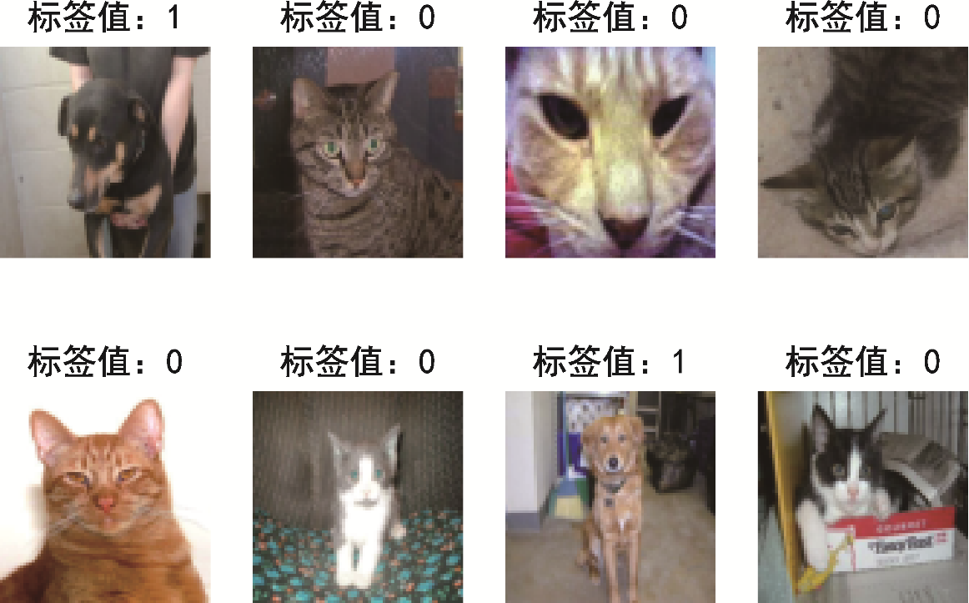
项目实施 ——猫狗大战
2. 构建数据集
【参考代码】 （续）
【运行结果】 程序运行结果如图所示。
images,labels=next(it)
#显示部分样本的图像和标签
plt.rcParams['font.sans-serif']=['SimHei']
for i in range(batch_size):
plt.subplot(2,4,i+1)
plt.title("标签值："+str(labels.numpy()[i]))
plt.imshow(images.numpy()[i])
plt.axis("off")
plt.show()
侧重点不同
部分样本的图像和标签

Slide 32

高手点拨
（1）tf.data.Dataset.map(fun)函数是对数据集中的每个元素应用fun函数进行计算输出，构成新的数据集。
（2）tf.data.Dataset.prefetch(buffer_size)函数是预取出buffer_size个元素，当buffer_size值为tf.data.experimental.AUTOTUNE时，预取元素个数动态调整。
（3）tf.data.Dataset可以使用iter()显式创建一个Python迭代器并使用next()方法获取下一个元素。

Slide 33
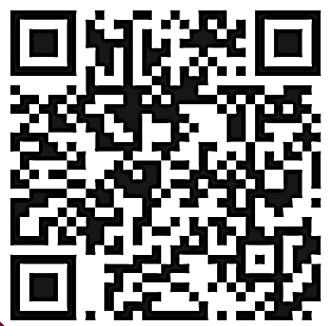

项目实施 ——猫狗大战
3. 构建基于VGG16的网络模型
猫狗大战网络模型是基于预训练好的VGG16网络模型进行构建的。
VGG16网络模型共有16层，即13个卷积层和3个全连接层，不包括池化层和Softmax激活函数层。本项目中，冻结卷积基部分，添加分类器部分。
新添加的分类器部分包括一个拉伸层、两个全连接层、两个Dropout层和一个输出层。
由于数据集中有猫和狗两种图像，故应为输出层设置两个神经元，使用Softmax函数作为激活函数。
构建基于VGG16的网络模型
侧重点不同
点击此处播放微课

Slide 34
项目实施 ——猫狗大战
3. 构建基于VGG16的网络模型
步骤 1 定义构建网络模型的函数。加载预训练好的VGG16网络模型，不包括分类器，使用ImageNet数据集预训练好的权重，并设置卷积基部分不可训练。
步骤 2 使用函数式API模型构建网络模型。除预训练好的VGG16网络模型的卷积基部分外，依次添加拉伸层、包含128个神经元且使用ReLU函数作为激活函数的全连接层、丢弃概率为0.3的Dropout层、包含32个神经元且使用ReLU函数作为激活函数的全连接层、丢弃概率为0.3的Dropout层和包含两个神经元且使用Softmax函数作为激活函数的输出层。
步骤 3 创建模型对象，并使用summary()函数显示网络模型各层的参数信息。

Slide 35
项目实施 ——猫狗大战
3. 构建基于VGG16的网络模型
【参考代码】
#构建基于VGG16的网络模型
def vgg16_model(input_shape=(224,224,3)):
vgg16=tf.keras.applications.VGG16(include_top=False,weights='imagenet',input_shape=input_shape) #选择不包含分类器部分
#设置VGG16预训练模型不可训练
for layer in vgg16.layers:
layer.trainable=False
last=vgg16.output
#加入剩下未经训练的全连接层
x=tf.keras.layers.Flatten()(last)
x=tf.keras.layers.Dense(128,activation='relu')(x)
x=tf.keras.layers.Dropout(0.3)(x)
x=tf.keras.layers.Dense(32,activation='relu')(x)
x=tf.keras.layers.Dropout(0.3)(x)
x=tf.keras.layers.Dense(2,activation='softmax')(x)
#建立新的模型

Slide 36
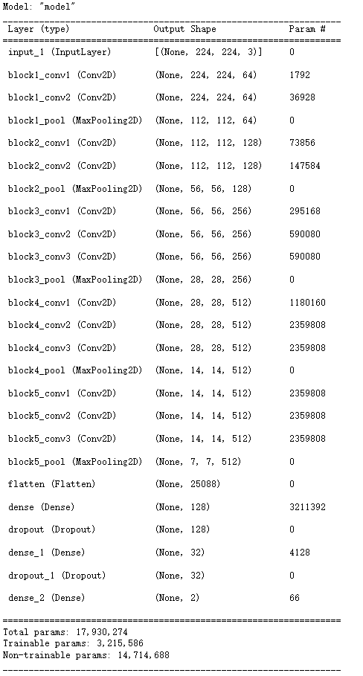

项目实施 ——猫狗大战
3. 构建基于VGG16的网络模型
【运行结果】 程序运行结果如图所示。
【参考代码】(续）
model=tf.keras.models.Model(inputs=vgg16.input,outputs=x)
return model
#创建模型对象并测试
model=vgg16_model() #新建模型对象
model.summary() #显示网络模型各层的参数信息
猫狗大战网络模型各层参数信息

Slide 37
高手点拨
函数式API模型将模型中的每一层看作一个函数，函数的输入为上一层的输出，函数的输出为下一层的输入。函数式API模型需要使用Model类构建自定义的模型，由于模型中每一层的连接关系都是通过函数的形式指明的，因此，在创建函数式API模型对象时只须指定模型的输入层和输出层即可。

Slide 38
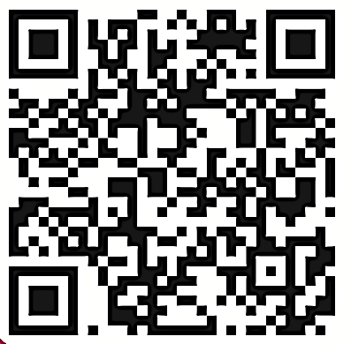
项目实施 ——猫狗大战
4. 编译和训练网络模型
步骤 1 编译网络模型。其中，损失函数使用稀疏交叉熵损失函数，优化器使用Adam优化器，性能评估函数使用准确率函数。
步骤 2 训练网络模型。设置批量大小为8，迭代次数为5，日志显示模式为1。
侧重点不同
编译和训练网络模型
点击此处播放微课

Slide 39
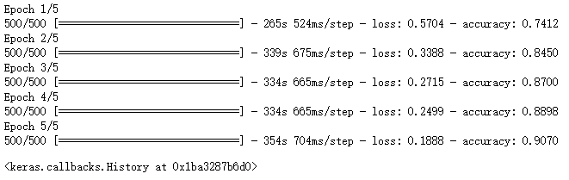
项目实施 ——猫狗大战
4. 编译和训练网络模型
【参考代码】
#编译网络模型
model.compile(loss='sparse_categorical_crossentropy',optimizer
='adam',metrics=['accuracy'])
#训练网络模型
model.fit(dataset_train,batch_size=8,epochs=5,verbose=1)
【运行结果】 程序运行结果如图所示。从结果中可以看出，经过5次训练，损失函数值约为0.1888，准确率约为90.7%。
侧重点不同
猫狗大战网络模型的损失函数值和准确率

Slide 40

高手点拨
猫狗大战项目在没有GPU的支持下，若使用全部训练集图像进行训练，训练时间偏长。因此，本项目只使用了4 000张图像（猫和狗图像各2 000张）训练该模型，训练效果已经基本达到预期。

Slide 41
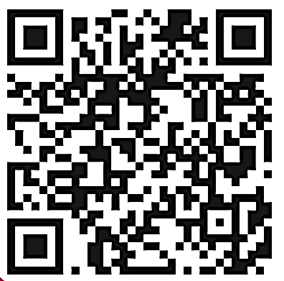

项目实施 ——猫狗大战
5. 应用网络模型
步骤 1 定义读取测试集图像函数，函数参数为测试集文件夹的路径、读取图像开始位置、结束位置及图像的形状。
① 获取测试数据集的文件列表
② 读取测试图像并转换为NumPy数组
③ 返回标准化处理后的测试图像数据
步骤 2 定义预测函数，函数参数为测试集文件夹的路径、读取图像开始位置、结束位置及图像的形状。
① 读取测试图像并预处理
② 使用训练好的模型对测试数据进行预测
③ 显示图像及预测结果
应用网络模型
侧重点不同
点击此处播放微课
步骤 3 调用预测函数，读取测试数据，使用训练好的模型进行预测，并显示预测结果。

Slide 42
项目实施 ——猫狗大战
5. 应用网络模型
【参考代码】
#定义读取测试集图像函数
def read_image_files(path,start,finish,image_size=(224,224)):
test_files =os.listdir(path)
test_images =[]
#读取测试图像
for fn in test_files[start:finish]:
img_filename=path+fn
img=tf.keras.preprocessing.image.load_img(img_filename,
target_size=image_size)
img_array=tf.keras.preprocessing.image.img_to_array(img)
test_images.append(img_array)
test_data=np.array(test_images) #测试图像预处理
test_data/=255.0
return test_data
#定义预测函数
def test_image_predict(path,start,finish,image_size=(224,224)):
#读取测试图像并预处理
test_data =read_image_files(path,start,finish,image_size)

Slide 43
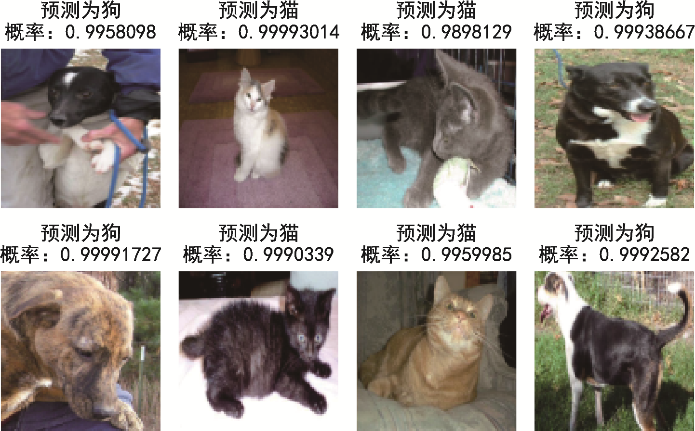
项目实施 ——猫狗大战
5. 应用网络模型
【运行结果】 程序运行结果如图所示。
【参考代码】（续）
#执行预测
preds=model.predict(test_data)
#显示图像及预测结果
plt.rcParams['font.sans-serif']=['SimHei']
for i in range(0,finish-start):
plt.subplot(2, 4, i+1)
if np.argmax(preds[i])==0:
label="预测为猫\n概率："+str(preds[i][0])
else:
label="预测为狗\n概率："+str(preds[i][1])
plt.title(label)
plt.imshow(test_data[i])
plt.axis('off')
plt.tight_layout()
plt.show()
#读取测试数据并预测
test_data_dir='./test1/'
test_image_predict(test_data_dir,0,8)
预测结果

Slide 44
高手点拨
（1）函数tf.keras.preprocessing.image.load_img(path)可以将图像转换为PIL格式。
（2）函数tf.keras.preprocessing.image.img_to_array(img)可以将PIL对象转换为Numpy数组。

Slide 45

项目实训
1. 实训目的
（1）掌握读取图像文件的方法。
（2）掌握构建数据集的方法。
（3）掌握使用Keras中的预训练模型完成网络模型的构建、编译、训练和应用的方法。

Slide 46
项目实训
2. 实训内容
使用猫狗大战数据集，构建基于ResNet50的网络模型，并对网络模型进行编译、训练和应用。
（1）下载并整理图像数据。
① 从网站https://www.kaggle.com/c/dogs-vs-cats上下载图像压缩包，或使用本书配套素材“Train\train.zip”文件和“Train\test1.zip”文件，复制它们到Jupyter工作目录中。
② 解压下载的图像压缩包，将“train.zip”和“test1.zip”解压到Jupyter Notebook的工作目录下。
③ 在文件夹“train”中建立两个子文件夹，分别命名为“cat”和“dog”，并将文件夹“train”中文件名以“cat”开头的图像文件移动到文件夹“cat”中，将文件名以“dog”开头的图像文件移动到文件夹“dog”中。
（2）构建数据集。
① 导入本项目所用到的库，包括TensorFlow、NumPy和Matplotlib等。

Slide 47
项目实训
2. 实训内容
② 定义数据读取函数，函数参数为指定文件夹。功能包括读取指定文件夹下的图像文件信息、构建特征张量和标签张量、返回特征张量和标签张量。
③ 定义解码图像和调整图像大小函数，函数参数为特征张量和标签张量。功能包括读取原始图像文件、解码JPEG图像文件、调整图像大小、图像标准化、返回处理后的图像张量和标签张量。
④ 定义准备数据集函数，函数参数为指定文件夹。功能包括读取文件信息并返回特征张量和标签张量、使用特征张量和标签张量生成数据集对象、对数据集对象的每个元素应用函数完成解码图像和调整图像大小操作、打乱并批量化数据。
⑤ 读取训练数据，将数据集转换为可迭代对象，并取出数据。
⑥ 显示部分样本的图像和标签。

Slide 48

项目实训
2. 实训内容
（3）构建基于ResNet50的网络模型。
① 定义构建网络模型的函数。加载预训练好的ResNet50网络模型，不包括分类器，使用ImageNet数据集预训练好的权重，并设置卷积基部分不可训练。
② 使用函数式API模型构建网络模型。除预训练好的ResNet50网络模型的卷积基部分外，依次添加拉伸层、包含128个神经元且使用ReLU函数作为激活函数的全连接层、丢弃概率为0.3的Dropout层、包含32个神经元且使用ReLU函数作为激活函数的全连接层、丢弃概率为0.3的Dropout层和包含两个神经元且使用Softmax函数作为激活函数的输出层。
③ 创建模型对象，并使用summary()函数显示网络模型各层的参数信息。
（4）编译和训练网络模型。
① 编译网络模型。其中，损失函数使用稀疏交叉熵损失函数，优化器使用Adam优化器，性能评估函数使用准确率函数。

Slide 49
项目实训
2. 实训内容
② 训练网络模型。设置批量大小为8，迭代次数为5，日志显示模式为1。
（5）应用网络模型。
① 定义读取测试集图像函数，函数参数为测试集文件夹的路径、读取图像开始位置、结束位置及图像的形状。功能包括获取测试数据集的文件列表、读取测试图像并转换为NumPy数组、返回标准化处理后的测试图像数据。
② 定义预测函数，函数参数为测试集文件夹的路径、读取图像开始位置、结束位置及图像的形状。功能包括读取测试图像并预处理、执行预测、显示图像及预测结果。
③ 调用预测函数，读取测试数据，使用训练好的模型进行预测，并显示预测结果。

Slide 50
项目实训
3. 实训小结
按要求完成实训内容，并将实训过程中遇到的问题和解决办法记录在表中。
序号 | 主要问题 | 解决办法
1
2
3
4
5
实训过程

Slide 51
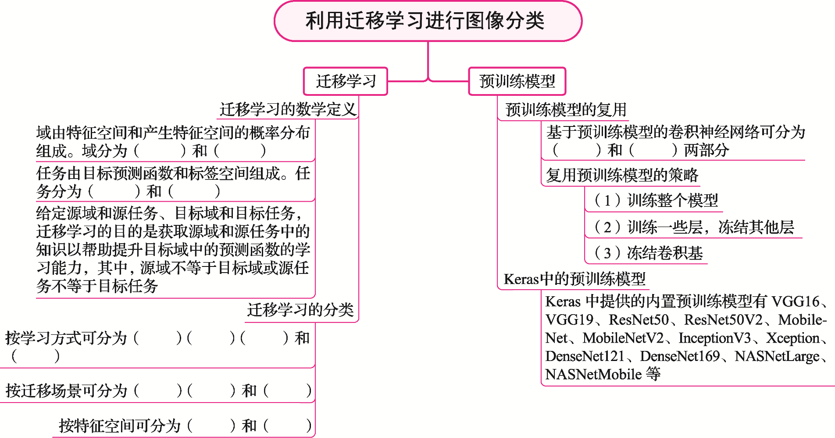
项目总结
完成本项目的学习与实践后，请总结应掌握的重点内容，并将图中的空白处填写完整。

Slide 52
作业布置
二维码放置处
老师在APP中生成作业布置二维码，放在此处即可

Slide 53
感谢观看

